Slide 1


Advisor : Hoon Sung Chwa
Weekly Meeting
25.09.10.
Dept of Electronic Engineering & Computer Science, DGIST
Real-Time Computing Lab
Moonyoung Choi (cmy021205@dgist.ac.kr)
Notes:
Weekly meeting 표지

Slide 2
last meeting
명령 처리 과정 파악
thread 경합
Queue 경합
체계화
2

Slide 3
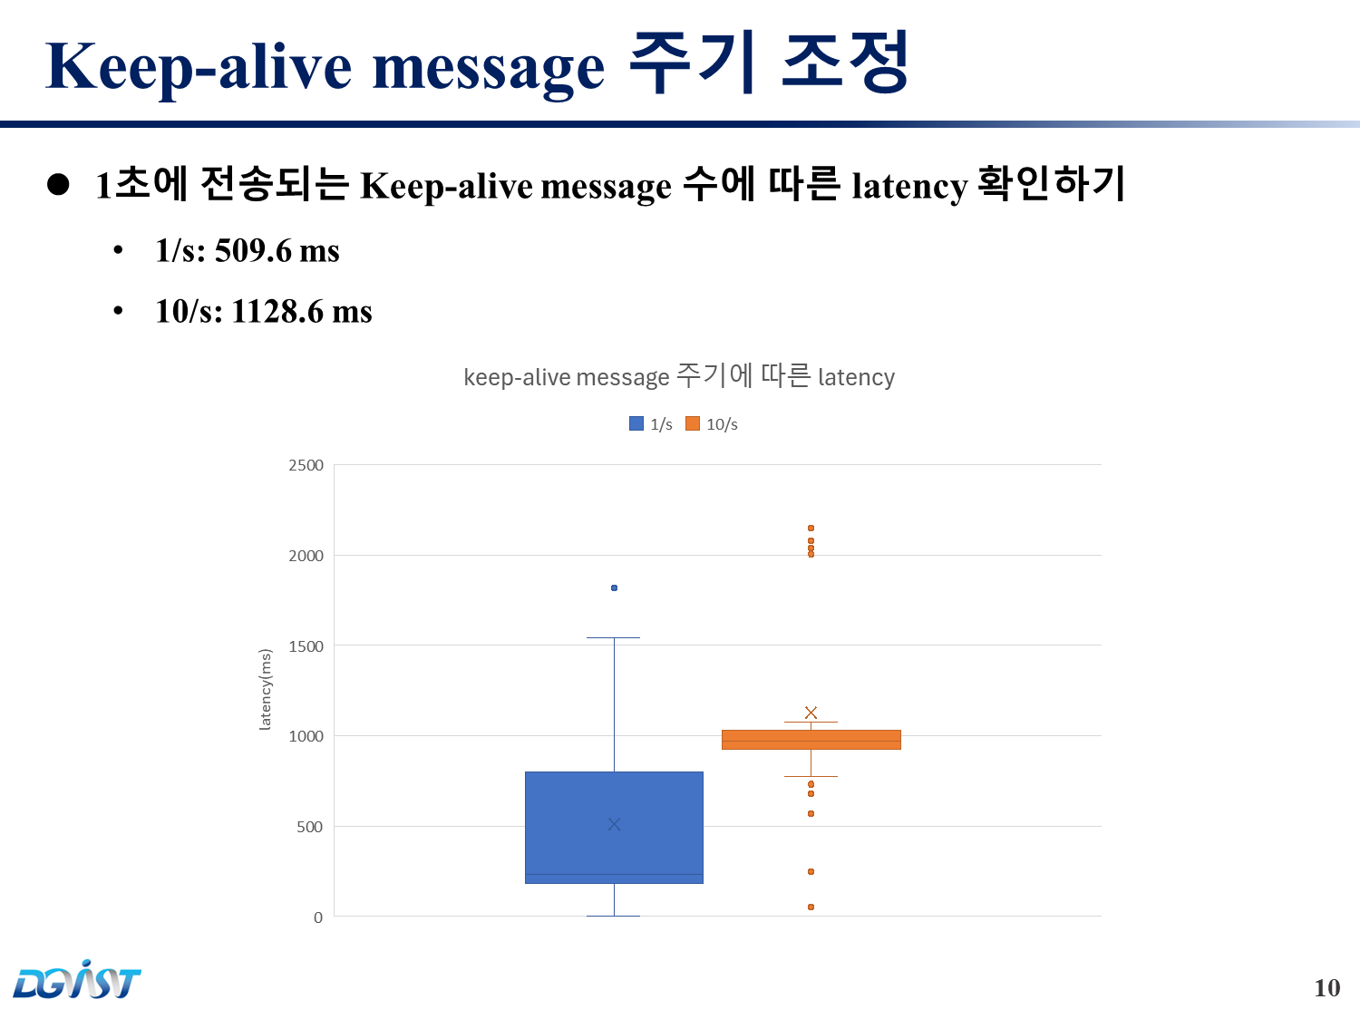
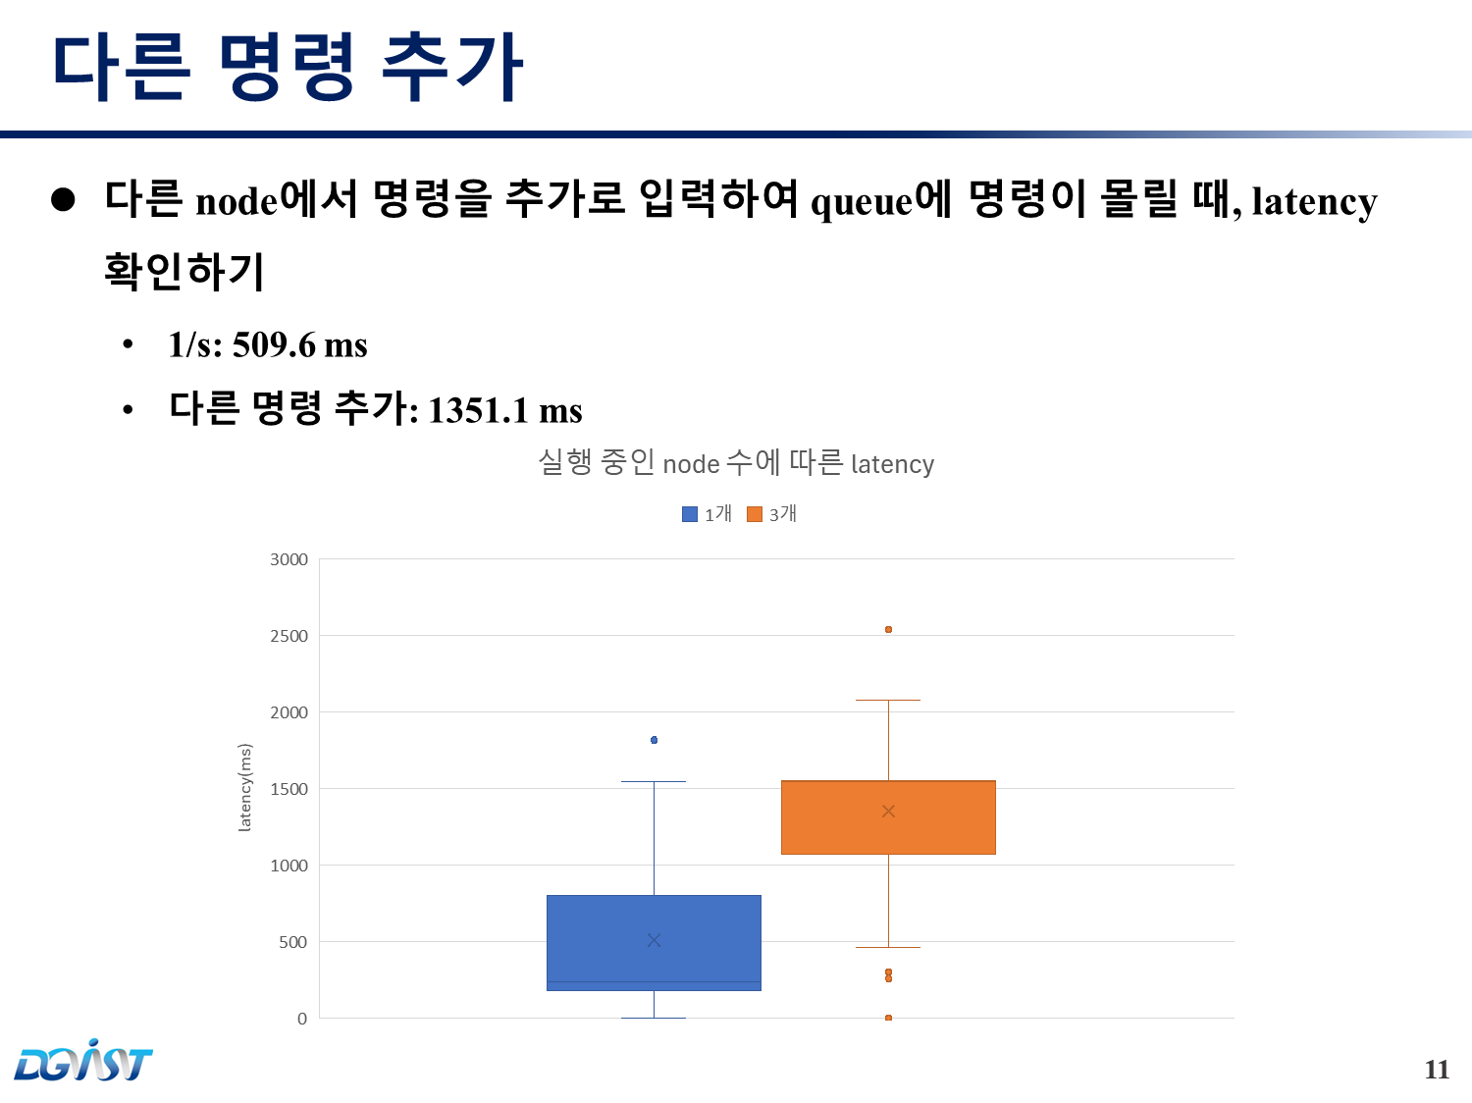
Queue 경합 상황
Queue 경합 상황
이전에 가볍게 실험할 때는 주기와 node의 수가 이정도는 아니었다.
그런데 왜 이런 latency가 나타났는가?
3

Slide 4
last week
Queue 경합 상황에서 발생하는 latency 측정하기
N 개의 node에서 F hz로 msg 발행
command arm 명령의 latency 측정
FIFO queue
Priority queue
ros2 명령 입력
arming_cb()
emplace()
pop()
px4 결과 반환
4

Slide 5
실험 설명
Queue 경합 상황에서 발생하는 latency 측정하기
상황: N개의 node에서 F hz로 명령 발행
측정: command arming 명령 처리 시간 100회
Queue: FIFO Queue
ros2 명령 입력
arming_cb()
emplace()
pop()
px4 결과 반환
Q. 덜 가혹한 환경에서도 delay가 나타났었는데,
훨씬 가혹한 환경에서는 queue 경합이 잘 안보였을까?
queue 외에 다른 경합 point가 있는가?
5

Slide 6
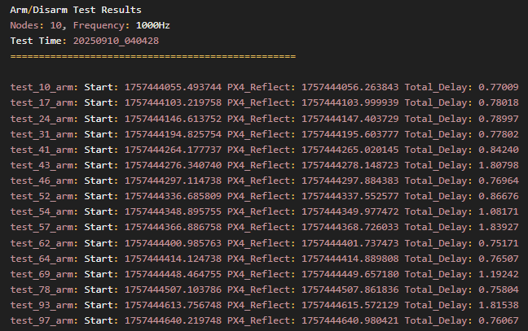
실험 결과
문제 1. 자주 측정에 실패함
6
Notes:
기존의 실험을 다시 해보자.
노드 3개, 주파수 낮고, 일일이 터미널에서 했던 거 처럼
6월 20일 ppt 그림처럼 어디서 drop이 되는지 그려오기
hz 가 너무 높아서 그럴듯?
drop이 어디서 없어졌는지 알아보자.

Slide 7
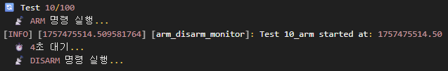
실험 결과
문제 2. 자주 측정이 중단됨
문제 3. mavros layer의 시간 측정
ros2 명령 입력
arming_cb()
emplace()
pop()
px4 결과 반환
7

Slide 8

Advisor : Hoon Sung Chwa
Thank you
Dept of Electronic Engineering & Computer Science, DGIST
Real-Time Computing Lab
Moonyoung Choi (cmy021205@dgist.ac.kr)

